Slide 1
Математическая мозайка

Slide 2
Конкурс приветствия

Slide 3
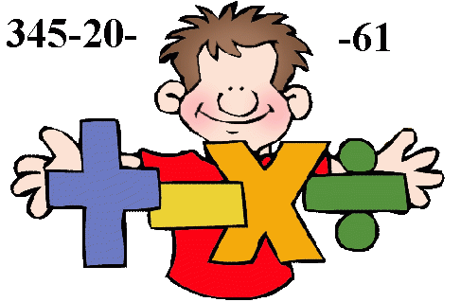
Разминка
Разминка
2

Slide 4
Литературный конкурс
Notes:
Гонки за лидером

Slide 5
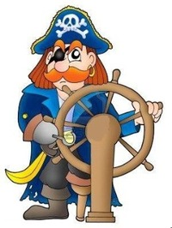
Конкурс капитанов

Slide 6
Реклама

Slide 7
«Пойми меня»

Slide 8
«Заморочки из бочки»

Slide 9
Подведение итогов

